Slide 1

호서스컴바인
디지털기술경영학과 20140887 김동현
001
동기
002
프로그램 실행
003
느낀점

Slide 2
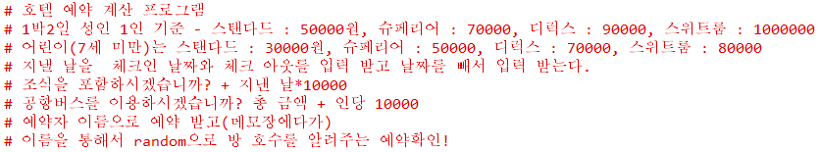
1.
동기
파이썬을 배우면서 매표소 예제를 활용해서 다른 프로그램을 만들고 싶다는 생각이 들었고 마침 2월에 친구끼리 여행을 가는데 펜션 예약을 물어봐서 호텔 예약 프로그램을 파이썬으로 만들어보자는 생각으로 시작했다. 먼저 호텔스컴바인이나 호텔스닷컴에서 예약을 어떻게 받는지 조사했고 옆에 그림과 같이 주석으로 해야할 것을 정리하면서 시작했다.

Slide 3
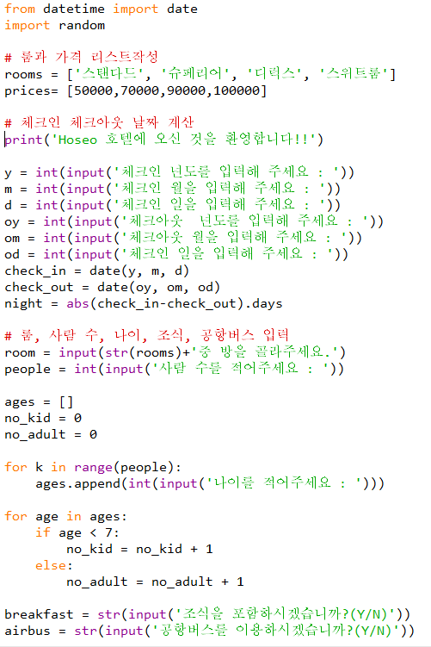
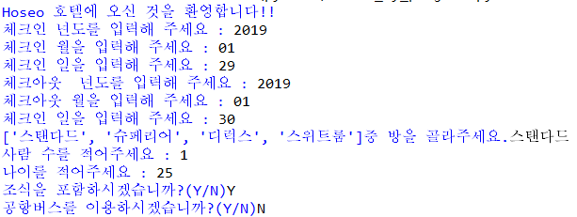
2.
프로그램 실행
가장 기본적인 Room, prices를 리스트로 만든다.
datetime 이라는 것을 이용해서 체크인 날짜와 체크아웃날짜를 계산해서 night라는 변수에 입력한다.
사람 수와 나이따른 값을 입력받고 조식과 공항버스 사용여부를 입력받는다.

Slide 4
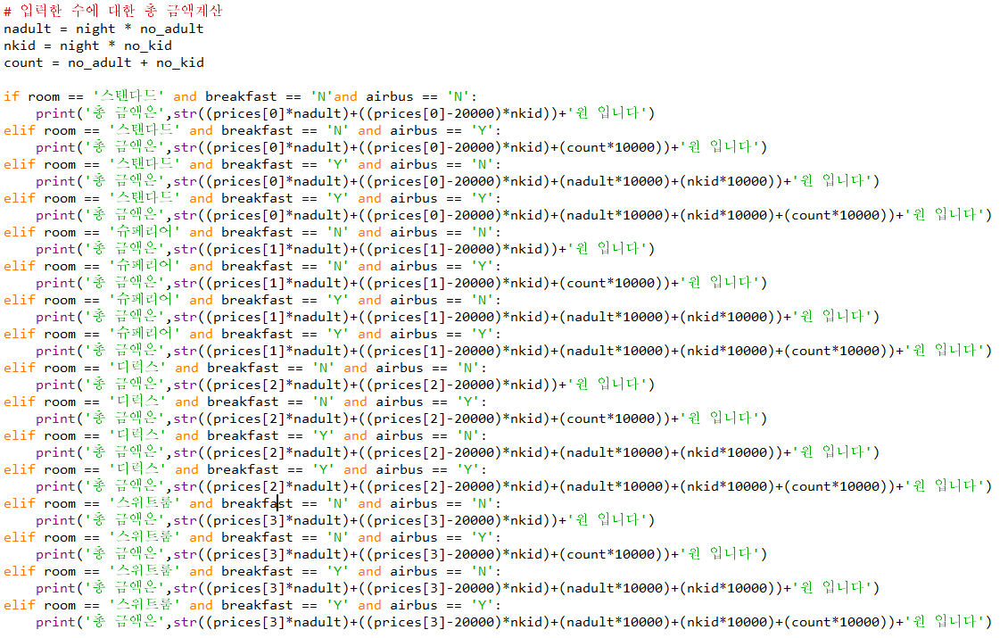

2.
프로그램 실행
Ex) 방 – 스탠다드
어른 1명
조식 포함
공항버스 사용안함
방 종류 1개당 경우의 수가 4가지가 나와서 16가지 경우의 수를 if문으로 만든다.
night, price, people 등을 조합해서 총 금액이 나오도록 식을 만들어 출력한다.

Slide 5
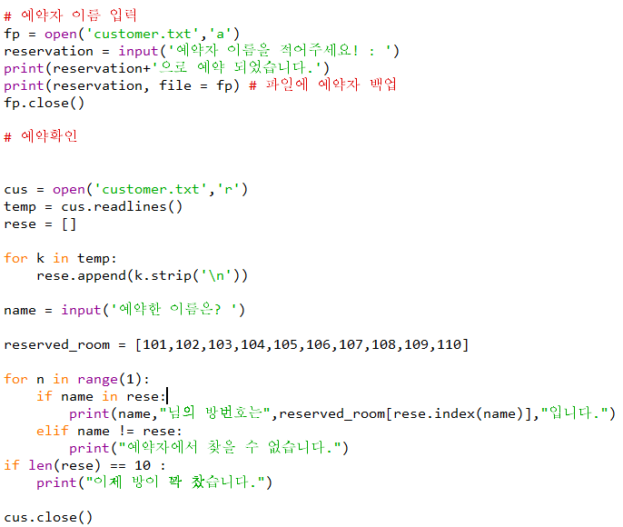
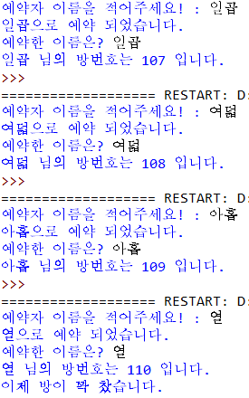
2.
프로그램 실행
텍스트 파일을 열어서 예약자 이름을 입력받고 줄바꿈 \n을 잘라서 리스트로 만들어 준다.
index함수를 이용해서 입력한 예약자 이름의 위치를 가져와서 reserved_room이라는 방 번호를 부여한다.
마지막에 110호가 되었을 때 “이제 방이 꽉 찼습니다.”라는 문구를 출력해서 예약이 꽉 차 있다는 것을 알려주고 종료한다.

Slide 6
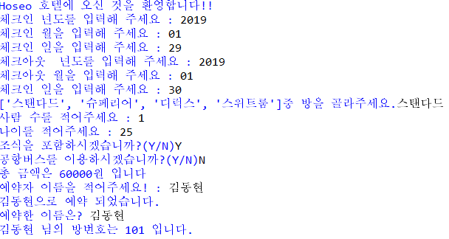
3.
결과
느낀점
이것 저것 추가하고 싶은 것이 많았는데 실제로 프로그램을 만들다보니까 한계에 부딪히는 경우가 있었다. 그래도 배운 것을 토대로 구현할 수 있는 것만 하다보니까 나름대로 프로그램이 만들어지는 것을 보고 결과물이 나오니 뿌듯하고 앞으로 파이썬과 R프로그래밍에 대한 능력을 더 발전시키도록 하겠다.

